Slide 1
Développements dans les cantons - Canton de Berne
Simone Leuenberger
Députée au Grand Conseil du canton de Berne

Slide 2
Un canton de Berne progressiste ?
Auparavant
Aujourd'hui
Loi sur les constructions avant la LHand
Mandat de contrôle du Bureau de l'égalité 2008
Projet pilote de logement autodéterminé "Modèle bernois" à partir de 2016
Version standard
Eté 2025 Mandat de contrôle répété
La loi sur les prestations pour personnes handicapées depuis 2024 est très complexe sur le plan administratif

Slide 3
Un canton de Berne progressiste ?
Pas de loi cantonale sur l'égalité
Pas de service spécialisé dans l'égalité
Loi sur l'école obligatoire : Intégration en règle générale → 2024 50 ( !) nouvelles classes d'enseignement spécialisé
La loi sur les prestations pour handicapés doit servir à tout

Slide 4
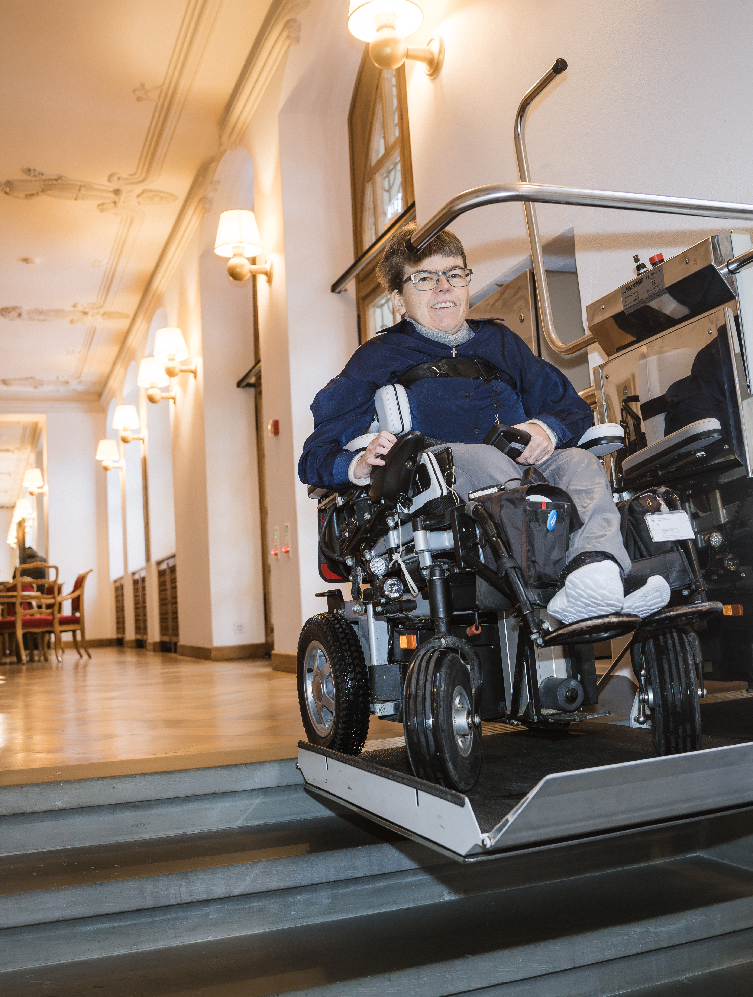
159 députés* sont également concernés
Le projet d'ascenseur pour personnes a été victime du programme d'économie 2012
Nouvelle édition 2024 - Motion contre la volonté du Conseil d'Etat adoptée sans opposition
Les finances doivent encore être discutées

Slide 5
Ensemble pour un canton de Berne inclusif
www.simoneleuenberger.ch

